Slide 1
PUNTOS POR CASOS DE USO(UCP)
Facultad de Estadística e Informática
Administración de Proyectos
Equipo #4

Slide 2
Puntos por caso de uso (UCP)
Ofrece la posibilidad de estimar las horas (Tiempo) de un proyecto de software que requiere de casos de uso.
Estima el esfuerzo de un proyecto de desarrollo de software a partir de los casos de uso.
Calcula el esfuerzo que costará desarrollar un sistema de software a partir:
Actores y casos de uso identificados

Slide 3
UCP=UUCP*TCF*ECF*PF
Donde:
UUCP= Puntos de caso de uso sin ajustar
TCF= Factor de complejidad técnica
ECF=Factor de complejidad de medio ambiente
PF= Factor de productividad
NOTA: Cuando la productividad se incluye como un coeficiente que expresa el tiempo, entonces la ecuación puede utilizarse para estimar el número de horas-hombre necesarias para complementar un proyecto

Slide 4
Formula:
UUCP = UAW + UUCW
Se calcula con base:
Pesos de los Casos de Uso sin Ajustar (UUCW)
Basado en el número total de actividades (o pasos) contenidos en todos los escenarios del caso de uso.
Pesos de los Actores sin Ajustar (UAW)
Basado en la combinación de la complejidad de todos los actores en todos los casos de uso.

Slide 5
UUCW (Pesos de los casos de uso sin ajustar)
Formula: UUCW=∑(Cantidad de un tipo de caso de uso * factor)
Existen 3 categorías de casos de uso:
Total UUCW= 210
Categoría de caso de uso | Descripción | Peso (Factor) | Numero de casos de uso | Resultando
Simple | Transacciones= 3 ó menos Clases= Menos de 5 | 5 | 7 | 35
Medio | Transacciones= 4 a 7 Clases= 5 a 10 | 10 | 13 | 130
Complejo | Transacciones= Más de 7 transacciones Clases= Más de 10 clases | 15 | 3 | 45

Slide 6
UAW (Pesos de los Actores sin ajustar)
Consiste en la evaluación de la complejidad de los actores con los que tendrá que interactuar el sistema.
Formula: UAW=∑(Cantidad de un tipo de Actor * factor)

Slide 7
Tipo de Actor | Descripción | Peso (Factor) | Numero de Actores | Resultado
Simple | Otro sistema que interactúa con el sistema a desarrollar mediante una interfaz de programación (API). | 1 | 0 | 0
Medio | Otro sistema interactuando a través de un protocolo (ej. TCP/IP) o una persona interactuando a través de una interfaz en modo texto. | 2 | 0 | 0
Complejo | Una persona que interactúa con el sistema mediante una interfaz gráfica (GUI). | 3 | 4 | 12
 |  |  | Total UAW | 12

Slide 8
Cálculo de los puntos de casos de uso sin ajustar
Formula: UUCP=UUCW+UAW
UUCP=210+12
UUCP=222

Slide 9
TCF (Factor de Complejidad Técnica )
Compuesto por 13 puntos que evalúan la complejidad de los módulos del sistema que se desarrolla.
Cada factor tiene:
Un peso definido por la tabla
Un factor de complejidad percibido subjetivamente y determinado por la percepción del equipo de desarrollo.

Slide 10
Ejemplo:
Factor técnico | Descripción | Peso dado
T1 | Sistema distribuido | 2
T2 | Rendimiento o tiempo de respuesta | 1
T3 | Eficiencia del usuario final | 1
T4 | Procesamiento interno complejo | 1
T5 | El código debe ser reutilizable | 1
T6 | Facilidad de instalación | 0.5
T7 | Facilidad de uso | 0.5
T8 | Portabilidad | 2
T9 | Facilidad de cambio | 1
T10 | Concurrencia | 1
T11 | Características especiales de seguridad | 1
T12 | Provee acceso directo a terceras partes | 1
T13 | Se requiere facilidades especiales de entrenamiento a usuario | 1

Slide 11
Cada uno de estos factores se deben evaluar según la siguiente escala:
Formula: TCF= 0.6+(0.01 * Factor Total Técnico)
Descripción | Valor
Irrelevante | 0 a 2
Medio | 3 a 4
Esencial | 5

Slide 12
ECF(Factor de Complejidad Ambiental)
Establece la experiencia del equipo de desarrollo.
Los factores sobre los cuáles se realiza la evaluación están relacionados con las habilidades y experiencia del grupo de personas involucradas con el desarrollo del proyecto.
Cada uno de estos factores se debe calificar con un valor de 0 a 5.
-El valor de 1 significa que el factor tiene un fuerte impacto negativo para el proyecto,
-3 es medio
-5 significa que tiene un fuerte impacto positivo.
Fórmula para calcular ECF:
ECF = 1.4 + (-0.03 * Factor Ambiental Total)

Slide 13
PF (Factor de Productividad)
Otro factor necesario para estimar el número de horas para completar el proyecto
PF es la relación de horas-hombre necesitadas por cada punto de caso de uso

Slide 14
Estimación de las horas
Si no hay datos históricos que hayan sido recabados se toman en cuenta dos posibilidades:
1.-Establecer una base para cálculos de los UPC de proyectos completados anteriormente.
2.-Utilice un valor entre 15 y 30 dependiendo de la experiencia y logros pasados del equipo de desarrollo. Si se trata de un nuevo equipo, use un valor de 20 para el primer proyecto.

Slide 15
Estimación de horas/hombre
Total horas estimadas=UCP*PF
Se consigue un esfuerzo estimado, que representa una parte del total del esfuerzo de todo el proyecto, generalmente un 40%.
NOTA:
Después de que el proyecto se completa, dividir el número real de horas que se tardó en terminar el proyecto por el número de UCP. El producto se convierte en el nuevo PF.

Slide 16
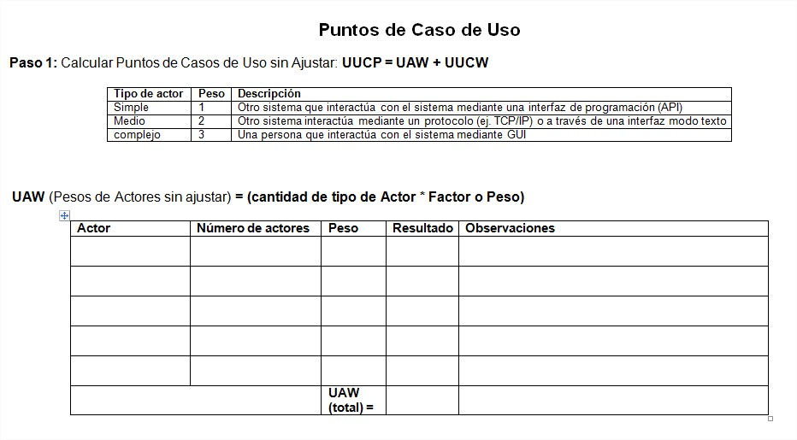

Slide 17
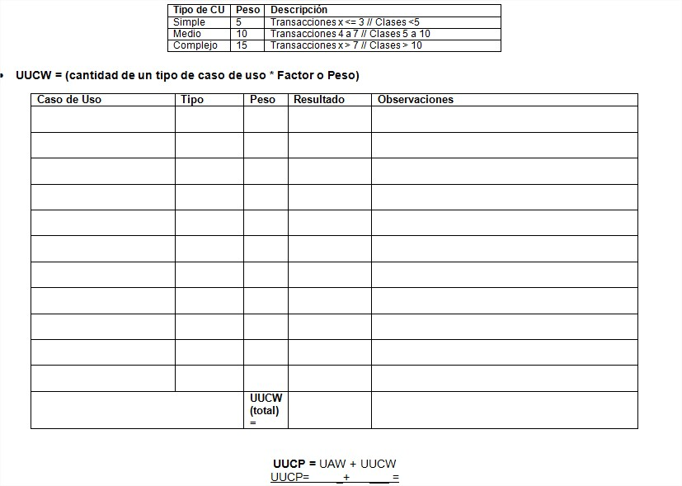

Slide 18
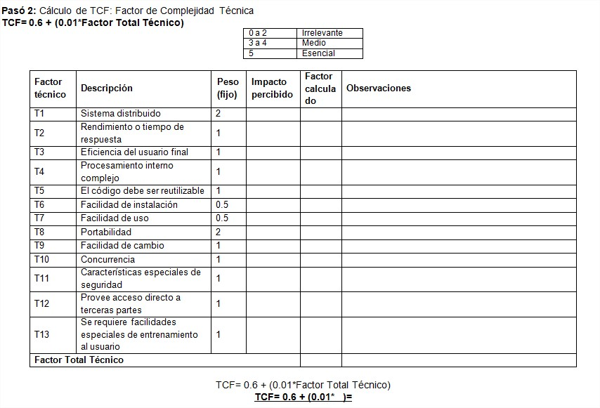

Slide 19
